Slide 1
Trabajo Fin de Máster
Diseño e implementación de
un sistema de control
de equipamiento audiovisual
para Centros Educativos
Mario Fernández Gómez

Slide 2
Trabajo Fin de Máster
Motivación
Presentación del producto
Desarrollo del proyecto
Decisiones tomadas
Conclusiones

Slide 3
Motivación
Surge a raíz de necesidades reales de control a distancia de equipamiento en un Centro Educativo.
Pretende resolver problemas reales del trabajo cotidiano, como son el registro e inventario del equipamiento, pero también su control a distancia.
Pretende que los técnicos tengan el control de la aplicación.

Slide 4
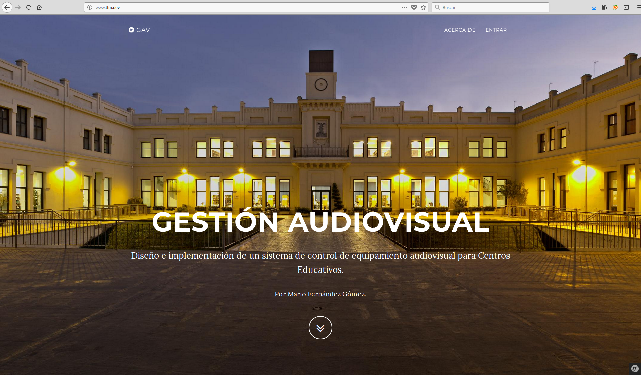
Presentación del producto
Página de portada

Slide 5
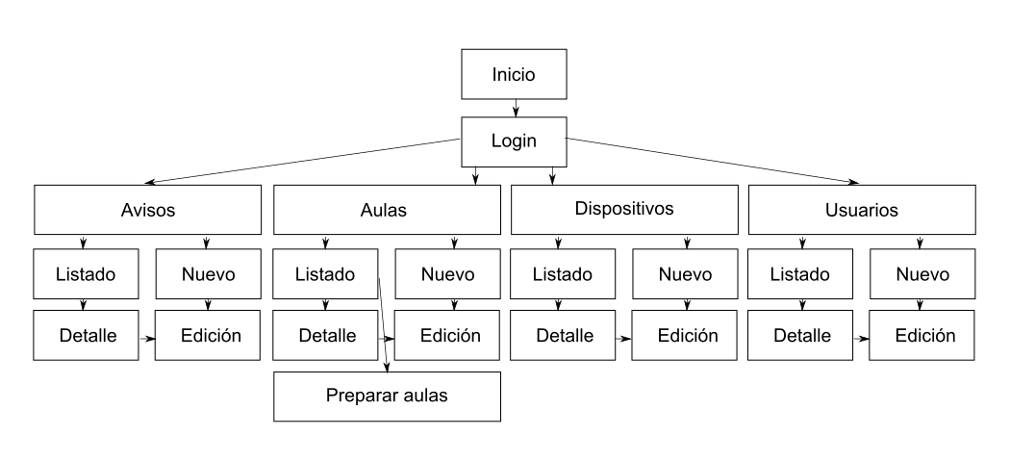
Presentación del producto
Estructura de navegación de la aplicación.

Slide 6
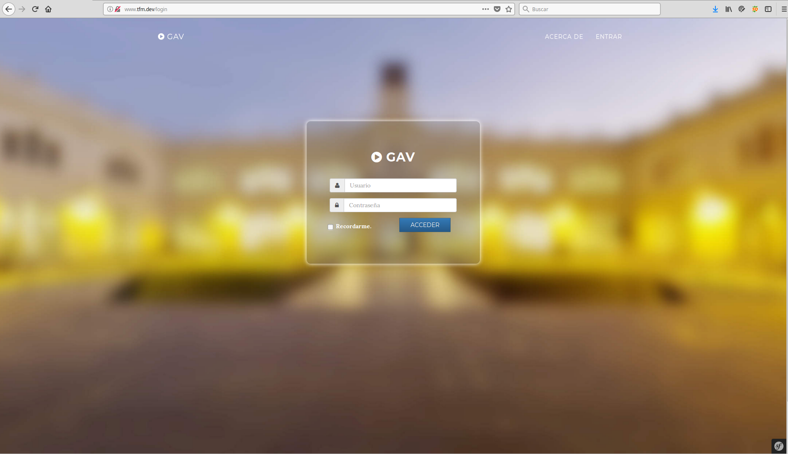
Presentación del producto
Página de login

Slide 7
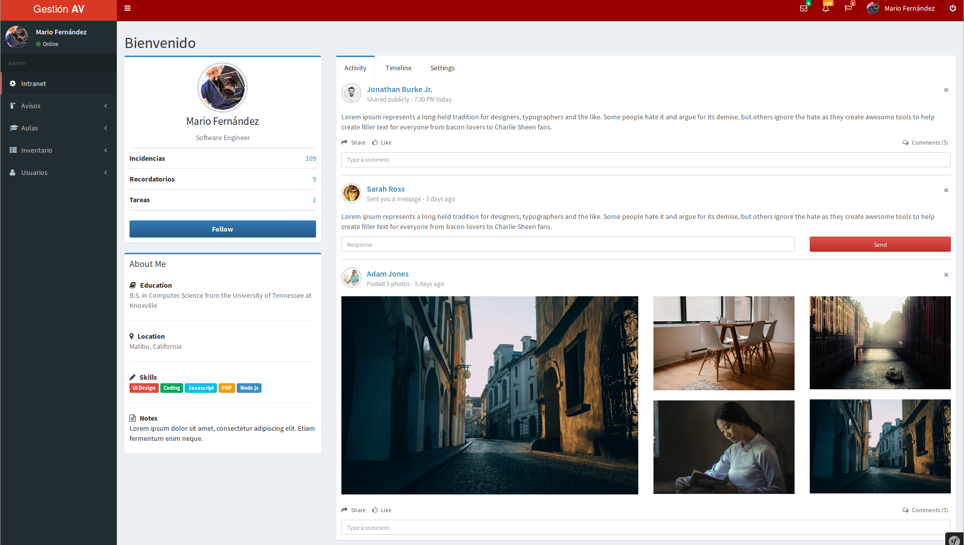
Presentación del producto
Portada de administración

Slide 8
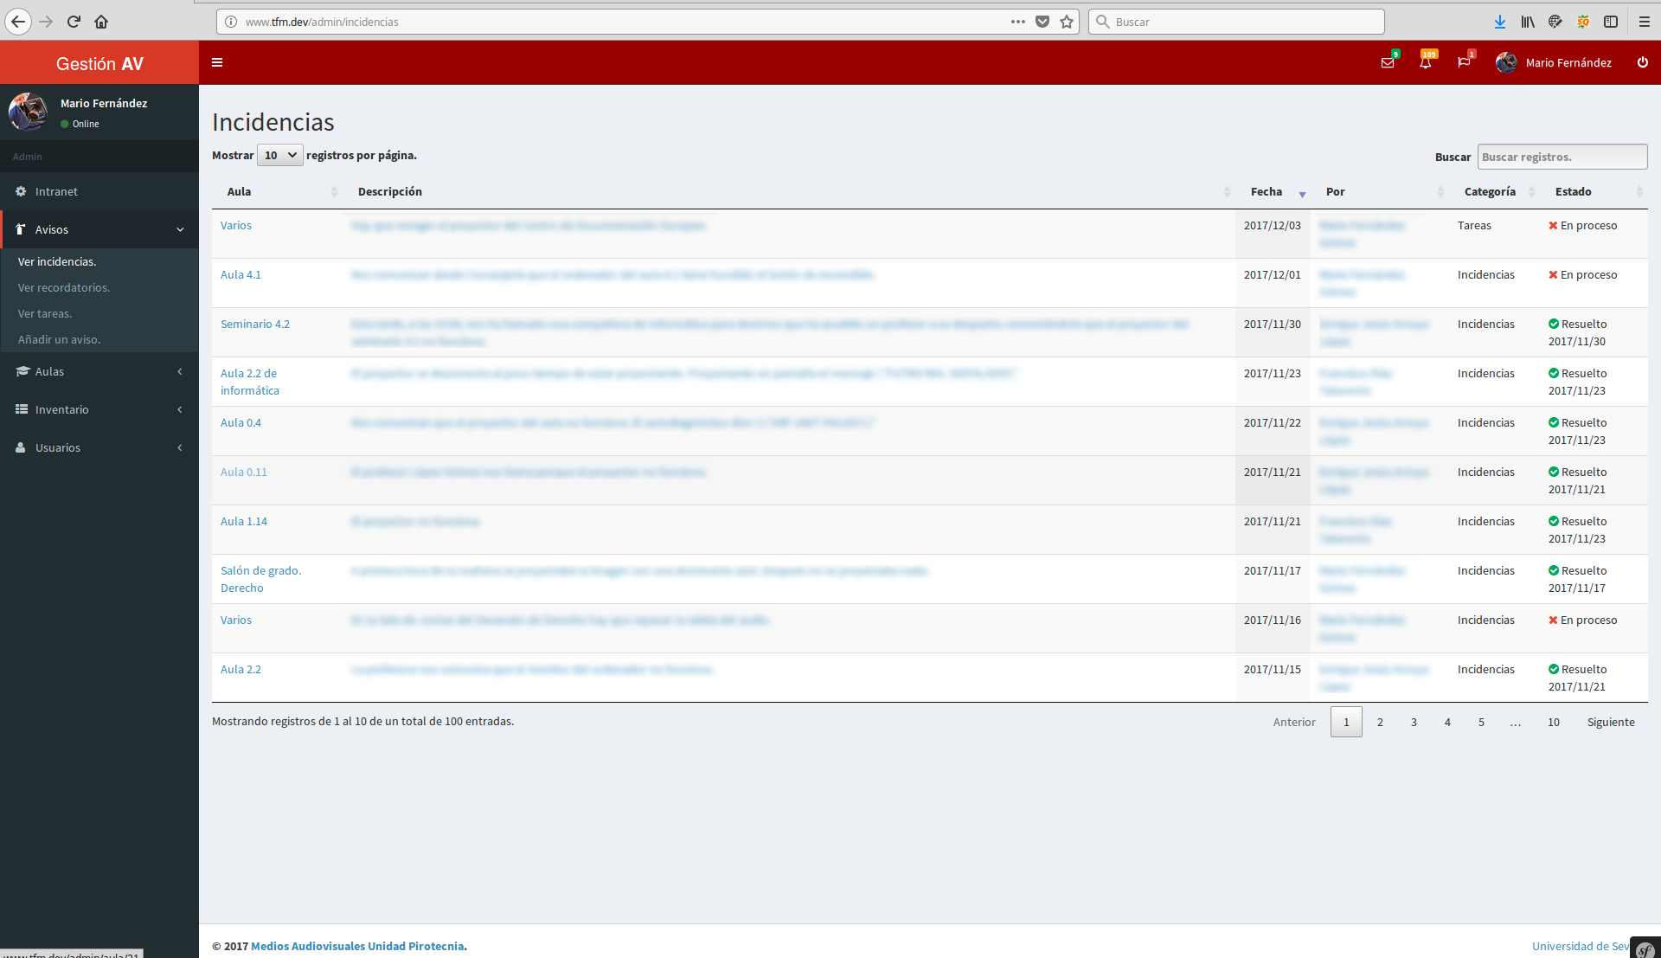
Presentación del producto
Página de listado de incidencias

Slide 9
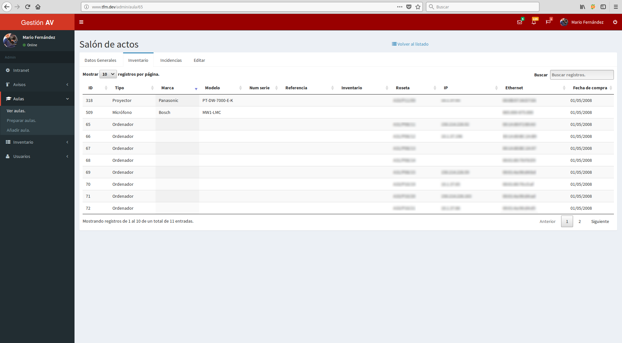
Presentación del producto
Página de detalle de aula

Slide 10
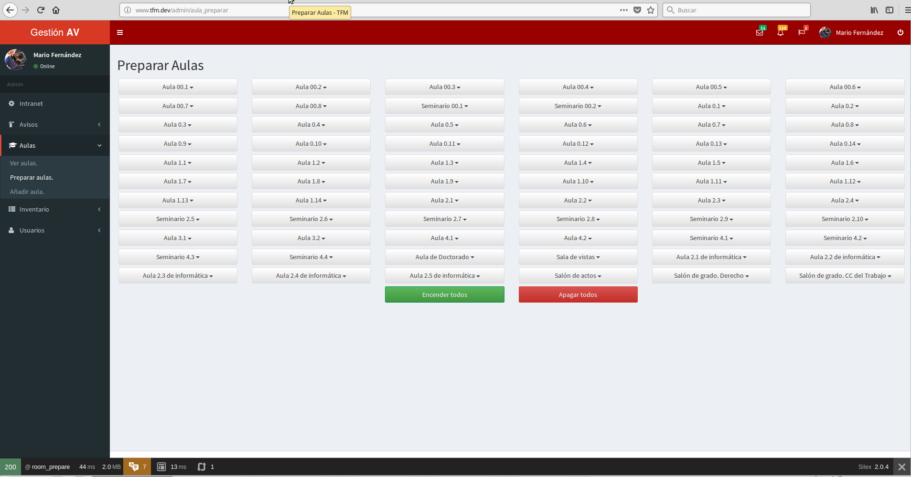
Presentación del producto
Página de preparación de aulas

Slide 11
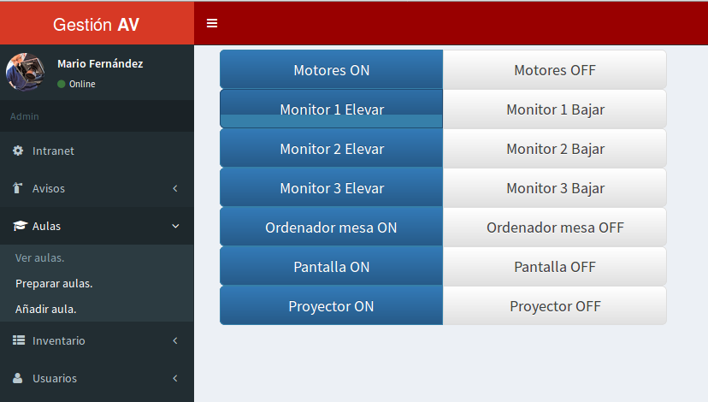
Presentación del producto
Página de motores

Slide 12
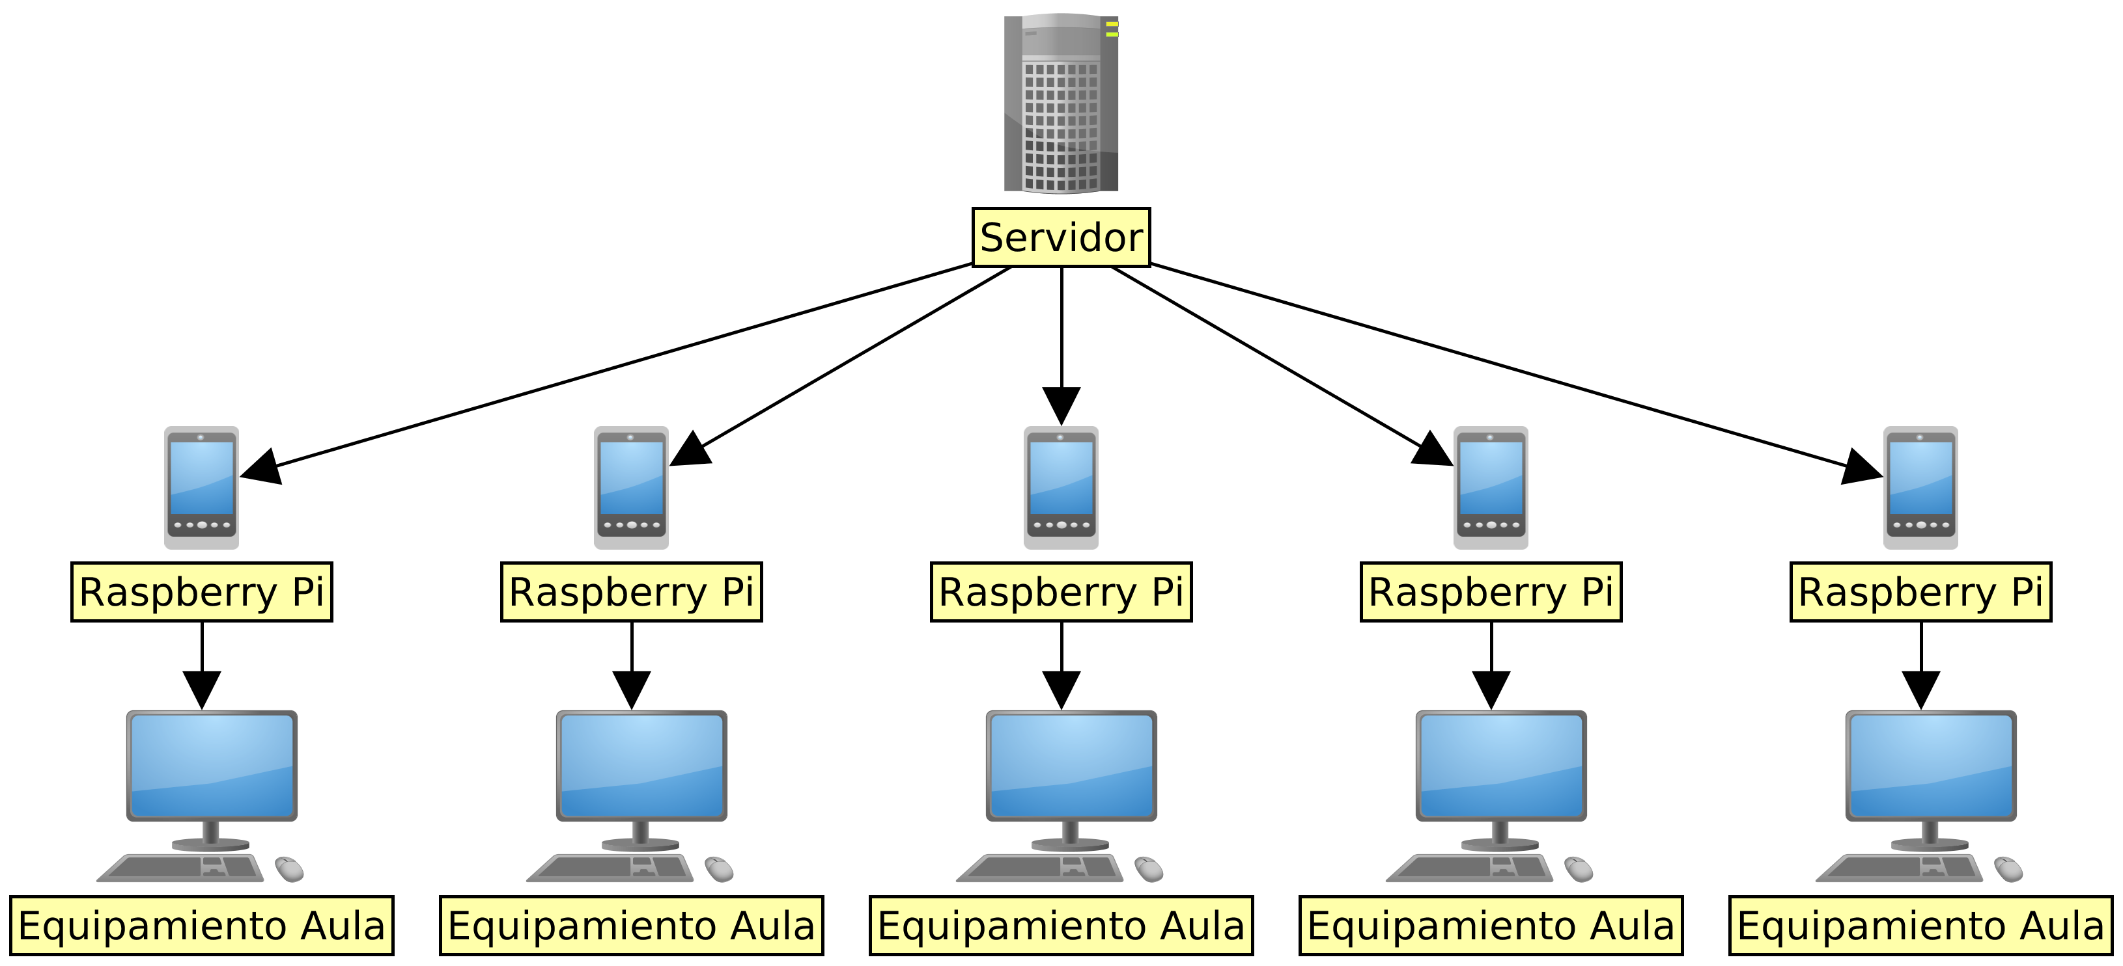
Presentación del producto
Estructura de funcionamiento de la aplicación

Slide 13
Desarrollo del proyecto
Se ha basado en datos reales, una vez adaptados para esta aplicación.
Ha sido realizado con el framework Silex, para facilitar una posible migración a Symfony.
Utiliza plantillas Bootstrap y AdminLTE.
Utiliza dispositivos Rasberry Pi, conectados a un servidor central.
Consta de una parte de inventario, y otra de accionamiento de equipos.

Slide 14
Decisiones tomadas
Framework utilizado: Silex.
Adaptación de datos anteriores, y modificaciones en la estructura de la base de datos.
Diseño de vistas y plantillas, para facilitar la usabilidad, y la adaptabilidad a dispositivos móviles.

Slide 15
Conclusiones
El proyecto es viable.
Tiene posibilidades de expansión, y adaptación a otros Centros Educativos.
Facilita el trabajo a los Técnicos de Medios Audiovisuales.
Otorga el control de la aplicación a los usuarios.
Cumple los objetivos marcados.

Slide 16
Trabajo Fin de Máster
Gracias
por la
atención.
Mario Fernández Gómez

